Slide 1

GIÁO ÁN ĐIỆN TỬ
LỚP 4
HƯỚNG DẪN HỌC TIN HỌC

Slide 2
KHỞI ĐỘNG
Truyền điện: Nêu cách mở, đóng thư mục, tạo thư mục.

Slide 3
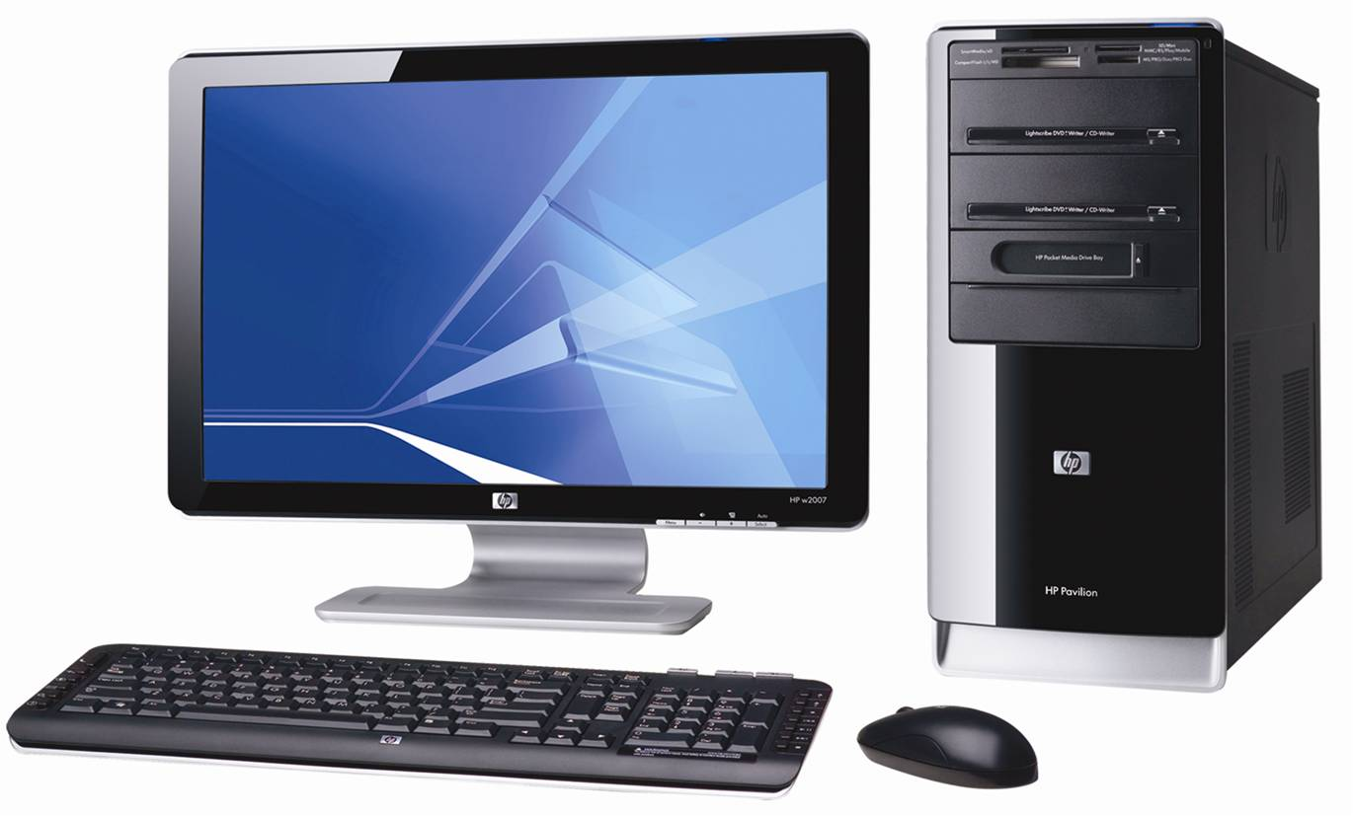

Friday, September 11th 2020
Tin học
CHỦ ĐỀ 1: KHÁM PHÁ MÁY TÍNH
Bài 1: Những gì em đã biết (tiết 2)

Slide 4
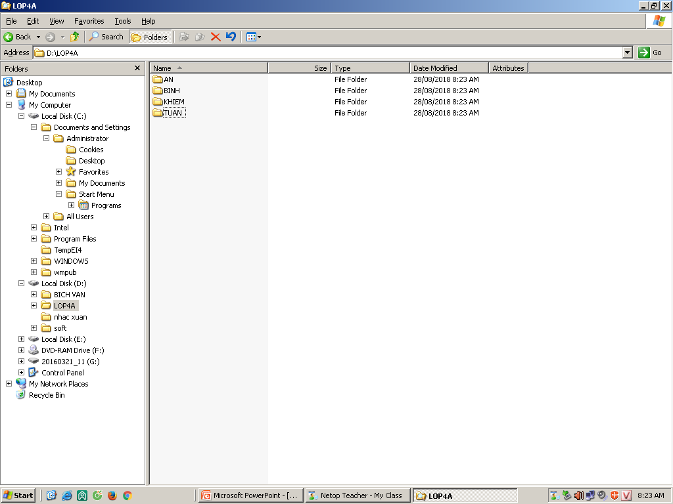
3. Trao đổi với bạn, thực hiện các yêu cầu sau:
d. Đọc thông tin trong hình rồi điền từ còn thiếu vào chỗ (chấm ......... ) để được câu đúng
Tên thư mục lop4A trên thanh địa chỉ
LOP4A
- Thư mục ............ đang mở
- Thư mục AN là .................... Của thư mục LOP4A.
- Thư mục LOP4A có các thư mục con là.......,..........,……….,……...
thư mục con
AN
BINH
KHIEM
TUAN
Thư mục AN là thư mục con của thư mục LƠP 4A

Slide 5
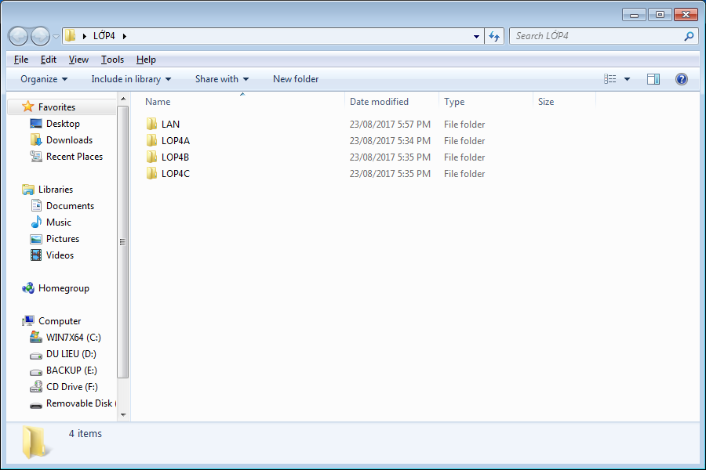
B. ỨNG DỤNG MỞ RỘNG
Mở thư mục có tên lớp em đã tạo ở mục 3b. Tạo thư mục LAN là thư mục con của thư mục có tên lớp em theo cách sau:
Nháy chuột chọn
New folder
- Gõ tên thư mục là LAN rồi nhấn Enter

Slide 6

T
R
Ò
C
H
Ơ
I
Ô
C
H
Ữ

Slide 7

 |  | M | Á | Y | T | Í | N | H
 | B | À | N | P | H | Í | M
 |  |  |  | L | Ư | U | T | R | Ữ
 |  |  |  |  | M | À | N | H | Ì | N | H
 |  |  | C | H | U | Ộ | T
 | V | Ù | N | G | C | Ả | M | Ứ | N | G | C | H | U | Ộ | T
1
2
3
4
5
6

Slide 8


Câu 1. Ô CHỮ 7 CHỮ CÁI
Vật có các bộ phận: màn hình, bàn phím,
chuột…?
Nhanh lên các bạn ơi!
5
1
2
3
4

Slide 9
Câu 2. Ô CHỮ 7 CHỮ CÁI
Bộ phận dùng để đưa tín hiệu vào máy tính?
Nhanh lên các bạn ơi!
5
1
2
3
4

Slide 10
Câu 3. Ô CHỮ 6 CHỮ CÁI
Từ dùng để nói về việc giữ lại các thông tin
trong máy tính?
Nhanh lên các bạn ơi!
5
1
2
3
4

Slide 11
Câu 4. Ô CHỮ 7 CHỮ CÁI
Kết quả làm việc của máy tính sẽ được hiện
ra ở đây?
Nhanh lên các bạn ơi!
5
1
2
3
4

Slide 12
Câu 5. Ô CHỮ 5 CHỮ CÁI
Thiết bị giúp em điều khiển máy tính một
cách nhanh chóng?
Nhanh lên các bạn ơi!
5
1
2
3
4

Slide 13
Câu 6. Ô CHỮ 15 CHỮ CÁI
Khi điều khiển chuột máy tính xách tay, em
di chuyển ngón tay lên vùng này?
Nhanh lên các bạn ơi!
5
1
2
3
4

Slide 14
EM CẦN GHI NHỚ
* Máy tính có 4 bộ phận chính là: chuột, bàn phím, màn hình và thân máy.
* Thư mục là nơi lưu trữ thông tin.
*Tạo các thư mục khoa học và hợp lý sẽ giúp việc tìm kiếm thông tin trở nên dễ dàng và nhanh chóng.

Slide 15





BÀI HỌC KẾT THÚC

